Slide 1
Сайт «Современная пекарня»
Выполнил студент группы ЭФБО-04-22,
Медведев Александр

Slide 2
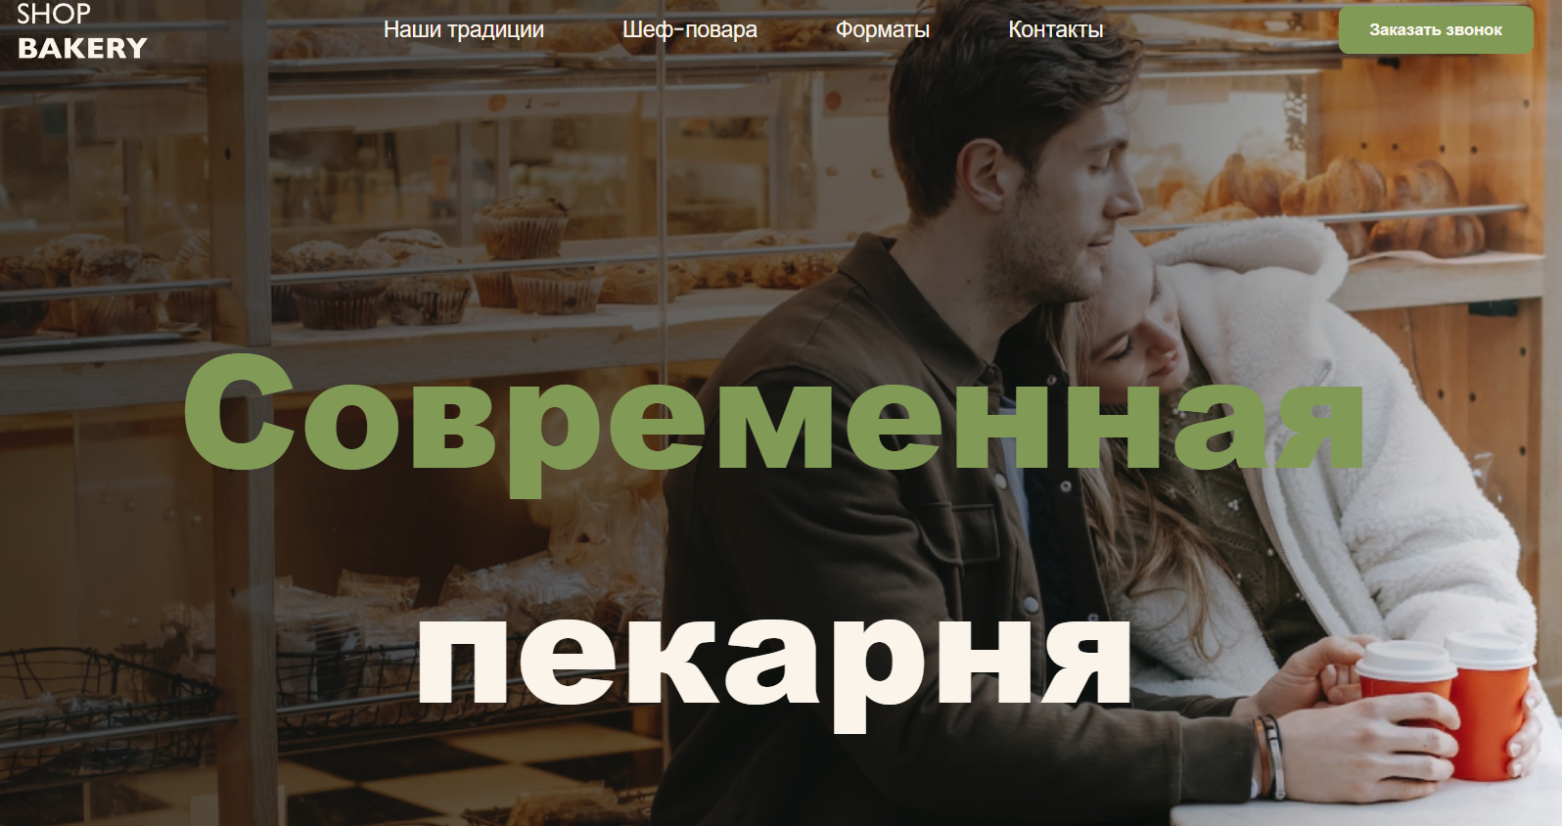
Главная страница
Веб-сайт состоит из нескольких разделов:
Магазин пекарни (логотип магазина): Онлайн-витрина для ознакомления с ассортиментом выпечки и онлайн-заказов.
Наши традиции: Здесь описаны история создания пекарни и философия, подчеркивающая уникальность продукции и мастерство пекарей.
Шеф-повара: Информация о мастерах-поварах с их опытом и квалификацией, а возможно, и секретами рецептов.
Форматы: Обсуждение различных форматов пекарни, таких как кафе-пекарня, бутик-пекарня и специальные мероприятия.
Контакты: Контактная информация, включая адреса, телефоны, часы работы и форму обратной связи.
Заказать звонок: Кнопка для оставления контактных данных для обратной связи или заказа продукции.

Slide 3
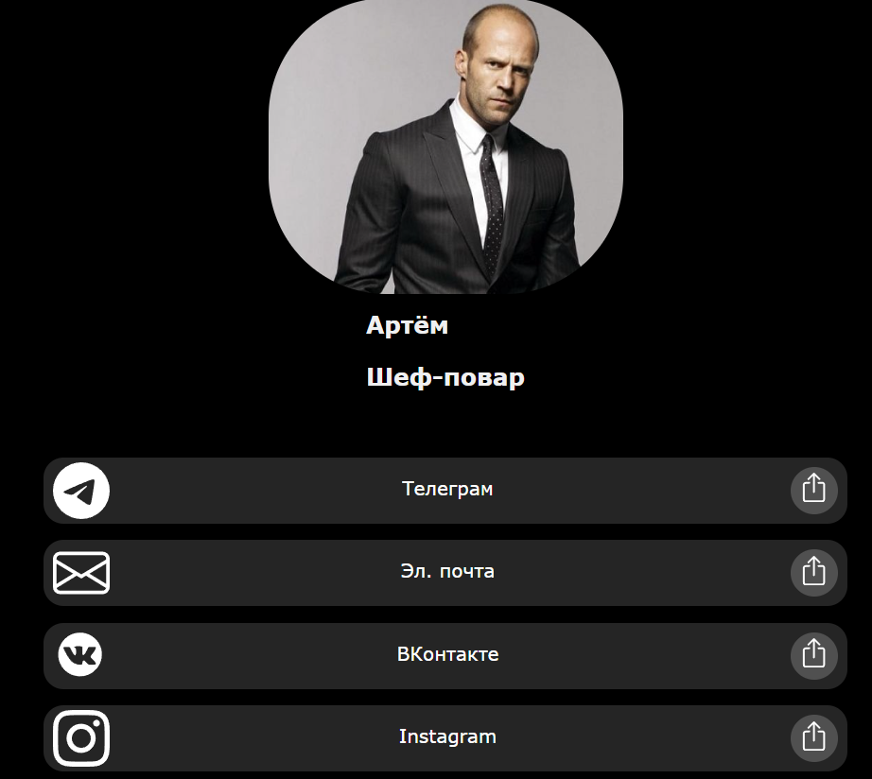
Страница для обратной связи в социальных сетях
На изображении представлен профиль одного из поваров в социальной сети или в приложении для обмена сообщениями. В верхней части экрана есть его фотография, в профильной области указано имя и должность. Ниже находятся иконки со ссылками на различные платформы: Telegram, электронная почта (обозначена как "Эл. почта"), VKontakte (сокращённо VK), и Instagram. Каждая из этих иконок сопровождается кнопкой в виде стрелки, указывающей вправо, что означает возможность перехода по ссылке или открытия соответствующего приложения.

Slide 4
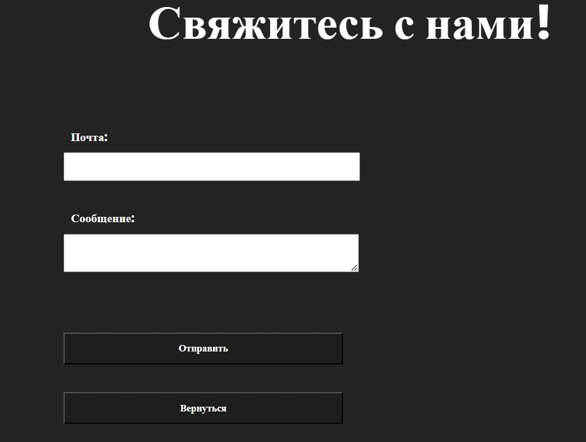
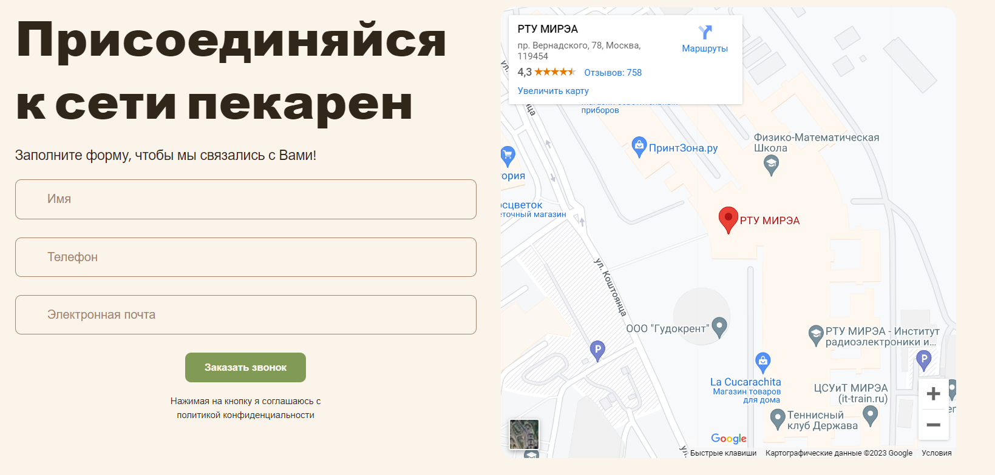
Формы регистрации
На изображении представлена веб-страница, которая является формой регистрации. В верхней части страницы крупным шрифтом написано "Присоединяйся к сети пекарен". Ниже находится призыв "Заполните форму, чтобы мы связались с Вами!" и поля для ввода личных данных: "Имя", "Телефон" и "Электронная почта". Под полями ввода расположена кнопка "Заказать звонок", а еще ниже - уведомление о том, что, нажимая на кнопку, пользователь соглашается с политикой конфиденциальности.
Справа на экране находится карта с меткой. Под картой указан рейтинг заведения - 4.3 звезды на основе 758 отзывов, и есть кнопка для увеличения карты.

Slide 5
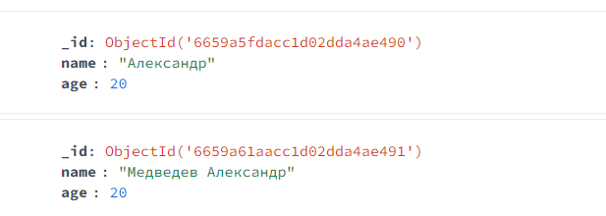
База данных
Также для удобства пользования была сделана отдельная страница с формой для бронирования столов, которая передает данные в базу данных MongoDB

Slide 6
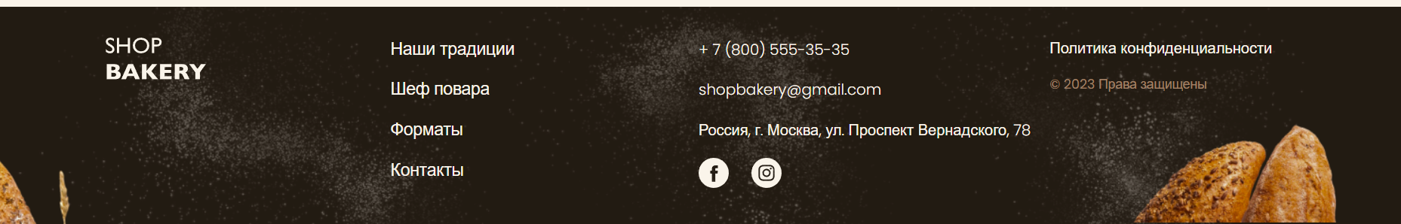
Подвал сайта (footer)
На изображении представлен подвал (футер) веб-сайта современной пекарни. В верхней левой части находится логотип или название пекарни "SHOP BAKERY" на темном фоне, который кажется текстурированным, изображающим муку или тесто.
Визуальное оформление футера сочетается с темой пекарни, включая изображения хлебобулочных изделий справа, что придает странице привлекательный и тематически соответствующий вид.

Slide 7
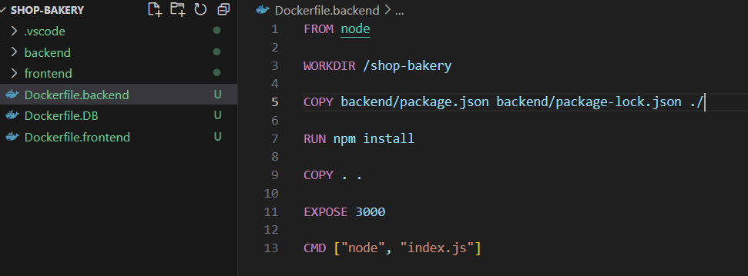
Сайт запакован в Docker

Slide 8
Спасибо за внимание!

